Slide 1




ИТОГОВАЯ СБОРКА И РЕВЬЮ
Проектирование
и разработка интерфейсов пользователя
Преподаватель Коляда Никита Владимирович
Вебинар 9

Slide 2
ПЛАН ЗАНЯТИЯ
1. Анализ типичных ошибок
Ошибки в DOM, null pointer, обработчиках событий и утечках памяти
2. Закрепление материала
HTML5 семантика, адаптивный CSS и компонентная архитектура JS
3. Файловая архитектура
Структура каталогов, относительные пути и разделение модулей
4. Подготовка к защите
Демонстрация сценариев, чек-лист 100 баллов и защита кода
5. Практика: Итоговый проект
Сборка страницы «Мои бронирования» и финальное ревью приложения

Slide 3
АНАЛИЗ ОШИБОК
Типичная ошибка: null pointer в DOM
Защита от ошибки TypeError: null
// Ошибка: скрипт запущен на странице без слайдера
const slider = document.querySelector('.slider');
// ПАДЕНИЕ: Uncaught TypeError: Cannot read properties of null
slider.addEventListener('click', handler);
// НАДЕЖНО: обязательный Guard Clause
function initSlider() {
const slides = document.querySelectorAll('.slide');
if (!slides.length) return;
// Логика инициализируется только при наличии элементов
startAutoPlay();
}
Общий файл main.js: Единый скрипт подключается ко всем 7 страницам, но элементы слайдера есть только на главной.
Остановка скрипта: Необработанная ошибка обращения к null блокирует выполнение всех последующих функций.
Паттерн Guard Clause: Каждая функция модуля обязана начинаться с проверки наличия контейнера в DOM через if (!el) return.
Чистота консоли: В консоли разработчика (F12) на любой странице должно быть ровно ноль ошибок.
Почему проверка на существование элемента в DOM обязательна при многостраничной структуре?

Slide 4
АНАЛИЗ ОШИБОК
Мутация данных и побочные эффекты
Иммутабельность vs Мутация данных
// ОШИБКА: метод .sort() мутирует оригинальный массив!
function sortRoomsUnsafe() {
OFFICE_ROOMS.sort((a, b) => a.price - b.price);
// Теперь исходный порядок комнат безвозвратно утерян!
}
// ПРАВИЛЬНО: поверхностное клонирование через спред
function sortRoomsSafe() {
const copy = [...OFFICE_ROOMS];
copy.sort((a, b) => a.price - b.price);
renderCatalog(copy); // data.js защищен!
}
Потеря эталона: Если мутировать массив в data.js, пользователь не сможет сбросить фильтры к исходному состоянию.
Спред-оператор [...]: Создает копию массива верхнего уровня, сохраняя первоначальный список комнат нетронутым.
Предсказуемость логики: Функции сортировки и фильтрации должны быть чистыми: получать данные и возвращать новую выборку.
Безопасность состояния: Глобальные константы приложения остаются стабильными на протяжении всей сессии работы.
К каким последствиям приводит прямая мутация исходных массивов данных в веб-приложениях?

Slide 5
СХЕМА: АРХИТЕКТУРА И СВЯЗИ ПРОЕКТА
1. СЛОЙ ДАННЫХ
data.js & localStorage
2. ЯДРО ПРИЛОЖЕНИЯ
main.js & Обработчики
3. СТРАНИЦЫ ИНТЕРФЕЙСА
7 связанных HTML-файлов
const OFFICE_ROOMS = [...]; const MOCK_BOOKINGS = [...]; localStorage.getItem('user');
initSlider(); initCatalogFilters(); initBookingCalc(); initMyBookings();
index.html -> catalog.html -> room-details.html?id=1 -> booking.html?room=1 -> my-bookings.html
• Эталонный массив каталога комнат
• Хранение активных заявок аренды
• Изоляция данных от бизнес-логики
• Сохранение сессии в браузере
• Единый источник истины (SSOT)
• Безопасная инициализация модулей
• Защита от ошибок null при смене страниц
• Динамические фильтры и сортировка
• События input и живой расчет цены
• Всплывающие нотификации (Toasts)
• 7 семантических страниц HTML5
• Бесшовная передача ID через URL
• Единая сквозная шапка и футер
• Авторизация и страница кабинета
• Полный цикл аренды от клика до чека
Как модульное разделение JavaScript и данных обеспечивает масштабируемость проекта?

Slide 6
АНАЛИЗ ОШИБОК
Управление обработчиками событий
Делегирование событий в каталоге
// Неэффективно: вешать слушатель на каждую новую кнопку
document.querySelectorAll('.card-btn').forEach(...);
// ЭФФЕКТИВНО: Делегирование на родительском контейнере
catalogGrid.addEventListener('click', (e) => {
const btn = e.target.closest('.btn-book');
if (!btn) return;
const roomId = btn.dataset.id;
window.location.href = `booking.html?room=${roomId}`;
});
Проблема перерисовки: При каждом поиске или сортировке innerHTML перезаписывается, и прямые слушатели уничтожаются.
Всплытие (Event Bubbling): Событие click поднимается от кнопки к контейнеру, где перехватывается единственным обработчиком.
Метод e.target.closest(): Точно определяет целевую кнопку внутри карточки, даже если клик пришелся по вложенной иконке.
Экономия ресурсов: Один слушатель на сетку вместо десятков обработчиков предотвращает утечки оперативной памяти.
В чем главное преимущество делегирования событий при частой перерисовке списков в DOM?

Slide 7
ЗАКРЕПЛЕНИЕ МАТЕРИАЛА
HTML5 разметка коммерческого уровня
Семантическое ядро интерфейса
<!-- Стандарт семантики портала СмартОфис -->
<header class="header"><!-- Шапка и навигация --></header>
<main class="main">
<div class="container">
<h1 class="page-title">Мои бронирования</h1>
<section class="bookings-section">
<div class="bookings-list" id="myBookingsList">
<!-- Динамические карточки -->
</div>
</section>
</div>
</main>
<footer class="footer"><!-- Контакты и копирайт --></footer>
Семантические ориентиры: Теги header, nav, main, section и footer однозначно структурируют документ для браузера.
Иерархия заголовков: Строго один тег <h1> на страницу, четкая вложенность <h2> и <h3> внутри карточек и блоков.
Доступность (a11y): Скринридеры безошибочно озвучивают интерфейс незрячим пользователям без лишних костылей.
SEO-оптимизация: Поисковые роботы корректно индексируют контент страниц, повышая позицию сайта в поисковой выдаче.
Какую роль семантическая разметка играет в реальных проектах и техническом аудите?

Slide 8
ЗАКРЕПЛЕНИЕ МАТЕРИАЛА
Современная верстка без костылей
Комбинация Flexbox и Grid сеток
/* 1. CSS Grid для двумерной витрины каталога */
.catalog-grid {
display: grid;
grid-template-columns: repeat(auto-fit, minmax(280px, 1fr));
gap: 24px;
}
/* 2. Flexbox для одномерного тулбара и карточки */
.booking-item {
display: flex;
justify-content: space-between;
align-items: center;
}
CSS Grid для каталога: Автоматическая раскладка repeat(auto-fit, minmax) адаптирует колонки под любую ширину экрана.
Flexbox для компонентов: Идеально распределяет пространство в шапке, тулбаре поиска, карточках и строках бронирования.
Отказ от флоатов: Полное отсутствие устаревших float и clearfix: верстка остается гибкой и предсказуемой.
CSS-переменные :root: Централизованное управление цветовой палитрой (#007bff, #28a745) и радиусами скругления.
Когда в верстке интерфейса эффективнее использовать CSS Grid, а когда Flexbox?

Slide 9
ЗАКРЕПЛЕНИЕ МАТЕРИАЛА
Чистый JavaScript без библиотек
Современный синтаксис ES6+
// Деструктуризация параметров объекта
function renderBookingCard({ id, roomTitle, date, hours, totalPrice }) {
return `
<div class="booking-item">
<div>
<h3>${roomTitle}</h3>
<p>Дата: ${date} | Время: ${hours} ч. | Заказ №${id}</p>
</div>
<div class="price-block">
<span class="price">${totalPrice} ₽</span>
<span class="badge-success">Подтверждено</span>
</div>
</div>
`;
}
Шаблонные строки: Интерполяция ${...} позволяет создавать читаемую HTML-разметку прямо в коде функций рендеринга.
Деструктуризация: Извлечение нужных свойств объекта прямо в аргументах функции делает сигнатуру прозрачной.
Стрелочные функции: Компактный синтаксис для методов массивов map(), filter(), sort() и обработчиков событий.
Стандарты ES6+: Полный отказ от устаревшего var в пользу блочных и неизменяемых let / const.
Как синтаксические конструкции ES6+ повышают читаемость и поддерживаемость кодовой базы?

Slide 10
ФАЙЛОВАЯ АРХИТЕКТУРА
Организация файлов веб-приложения
Эталонная структура проекта
smartoffice-portal/
├── index.html # Главная (Hero, слайдер, топ)
├── pages/ # Дополнительные страницы
│ ├── catalog.html # Каталог комнат и фильтры
│ ├── room-details.html # Страница конкретного офиса
│ ├── booking.html # Калькулятор бронирования
│ ├── my-bookings.html # Личный кабинет (заказы)
│ ├── login.html # Форма входа в систему
│ └── register.html # Форма регистрации
├── css/style.css # Единый файл стилей проекта
├── js/ # Скрипты и структуры данных
│ ├── data.js # Мок-данные и база комнат
│ └── main.js # Бизнес-логика приложения
└── img/ # Иконки SVG и фото комнат
Единая точка входа: Файл index.html располагается в корневом каталоге и открывается веб-сервером по умолчанию.
Папка pages/: Все вложенные страницы изолированы в отдельной директории, устраняя хаос в корне проекта.
Разделение логики: Файл data.js отвечает исключительно за структуры данных, а main.js — за интерактивность и DOM.
Медиа-ресурсы img/: Все векторные и растровые изображения собраны в одном месте с унифицированными именами.
Почему изоляция статических страниц в папку pages/ упрощает масштабирование портала?

Slide 11
ФАЙЛОВАЯ АРХИТЕКТУРА
Навигация и относительные пути
Правила относительной адресации
<!-- 1. Из корневого index.html: -->
<link rel="stylesheet" href="css/style.css">
<script src="js/data.js" defer></script>
<a href="pages/catalog.html">Каталог</a>
<!-- 2. Из вложенного файла pages/my-bookings.html: -->
<link rel="stylesheet" href="../css/style.css">
<script src="../js/data.js" defer></script>
<img src="../img/logo.svg" alt="Логотип">
<a href="../index.html">Главная</a>
<a href="catalog.html">Каталог (соседний файл)</a>
Символ выхода ../: Две точки со слешем поднимают браузер на один уровень вверх — из папки pages/ в корень проекта.
Соседние файлы: Ссылки между страницами внутри pages/ оформляются без префикса (например: href="catalog.html").
Опасность абсолютных путей: Пути от корня (/css/style.css) ломаются при открытии проекта локально или на поддоменах.
Атрибут defer: Гарантирует загрузку скриптов после полного построения DOM-дерева страницы в браузере.
Как корректно организовать относительные пути в стилях и скриптах для вложенных страниц?

Slide 12
СХЕМА: ЭКЗАМЕНАЦИОННЫЙ ЧЕК-ЛИСТ
1. СЕМАНТИКА И ВЕРСТКА
Критерии 1-3 (30 баллов)
2. ИНТЕРАКТИВНОСТЬ
Критерии 4-6 (40 баллов)
3. БИЗНЕС-ЛОГИКА И UX
Критерии 7-10 (30 баллов)
ИТОГО ЗА БЛОК 1: 30 БАЛЛОВ Качество верстки и архитектура
ИТОГО ЗА БЛОК 2: 40 БАЛЛОВ Интерактивные интерфейсы
ИТОГО ЗА БЛОК 3: 30 БАЛЛОВ Бизнес-логика, UX и чистота
✔ 1. Структура проекта (10 б.): 7 страниц, папки css, js, img, относительные пути
✔ 2. Семантика и стили (10 б.): теги header, nav, main, footer, шрифт Inter, палитра
✔ 3. Главная страница (10 б.): Hero-баннер, 3 карточки популярных комнат, object-fit
✔ 4. Слайдер на главной (10 б.): автопрокрутка 3с, стрелки, индикаторы, сброс таймера
✔ 5. Динамический каталог (15 б.): рендер из OFFICE_ROOMS через map(), карточки
✔ 6. Страница комнаты (15 б.): динамическая загрузка по ?id=..., галерея, характеристики
✔ 7. Поиск и сортировка (10 б.): живой фильтр по имени и сортировка цен (asc/desc)
✔ 8. Валидация форм (10 б.): индикация .is-invalid, проверка пароля, тосты
✔ 9. Калькулятор брони (5 б.): живой пересчет price * hours, автовыбор комнаты
✔ 10. Кабинет и чистота (5 б.): список броней, empty state, 0 ошибок в консоли F12
Какие критерии являются ключевыми при оценке качества и стабильности веб-приложения?

Slide 13
ПОДГОТОВКА К ЗАЩИТЕ
План успешной демонстрации проекта
Сквозной пользовательский сценарий
// Сценарий демонстрации на защите проекта:
1. Главная страница:
- Демонстрация Hero-баннера и автослайдера (3 сек)
- Ручное переключение слайдов стрелками и точками
2. Каталог комнат:
- Живой поиск: ввод 'Focus' -> мгновенная фильтрация
- Сортировка по цене: возрастание / убывание
3. Страница комнаты (room-details.html?id=...):
- Переход по ссылке, чтение параметров URL
4. Калькулятор бронирования:
- Автовыбор комнаты, ввод часов -> пересчет цены
5. Кабинет 'Мои бронирования':
- Проверка созданной заявки в истории заказов
Пользовательская история: Показывайте проект не как разрозненный код, а как законченный коммерческий сценарий клиента.
Интерактивный отклик: Обратите внимание комиссии на скорость работы интерфейса: фильтрация и расчеты без перезагрузок.
Обработка ошибок: Продемонстрируйте валидацию пустых полей формы и отображение блока Empty State в поиске.
Уверенность в коде: Будьте готовы открыть любой скрипт и объяснить, какая функция отвечает за конкретное действие.
Как структурировать выступление на защите, чтобы показать все сильные стороны проекта?

Slide 14
ПОДГОТОВКА К ЗАЩИТЕ
Технические аргументы для комиссии
Типовые вопросы на защите
// Вопрос 1: Как работает поиск комнат?
const q = input.value.toLowerCase().trim();
const res = data.filter(r => r.title.toLowerCase().includes(q));
// Вопрос 2: Как сохраняется сессия пользователя?
localStorage.setItem('currentUser', email);
// Вопрос 3: Зачем нужен URLSearchParams?
const id = new URLSearchParams(location.search).get('id');
// Вопрос 4: Как очистить интервал слайдера?
clearInterval(sliderTimer);
Чистый JavaScript: Обоснуйте, почему проект собран на Vanilla JS: максимальная производительность и понимание базы.
Событийная модель: Поясните разницу между событиями change (выбор из списка) и input (живой ввод с клавиатуры).
Хранилище localStorage: Объясните, почему данные сессии не сбрасываются при закрытии вкладки или перезагрузке страницы.
Защита маршрутов: Расскажите, как скрипт блокирует доступ к оформлению брони для неавторизованных гостей.
К каким техническим вопросам преподавателя нужно быть готовым в процессе защиты?

Slide 15
ЛИЧНЫЙ КАБИНЕТ
Страница истории бронирований
Разметка pages/my-bookings.html
<!-- Контейнер личного кабинета пользователя -->
<main class="main">
<div class="container">
<h1 class="page-title">Мои бронирования</h1>
<p class="page-subtitle">
История ваших заявок на аренду рабочих пространств
</p>
<!-- Точка монтирования списка броней -->
<div class="bookings-list" id="myBookingsList"></div>
</div>
</main>
Целевой контейнер: Элемент #myBookingsList служит точкой динамического рендеринга карточек из массива MOCK_BOOKINGS.
Заголовок и подзаголовок: Четкая смысловая иерархия страницы информирует пользователя о назначении раздела кабинета.
Стилистическое единство: Классы container, main, page-title используют общие правила оформления из style.css.
Изолированный компонент: Верстка подготовлена как для отображения заполненного списка, так и для Empty State.
Зачем для истории заказов выделять отдельный семантический контейнер с уникальным id?

Slide 16
ЛИЧНЫЙ КАБИНЕТ
Клиентский контроль доступа
Проверка авторизации в кабинете
function initMyBookings() {
const container = document.getElementById('myBookingsList');
if (!container || typeof MOCK_BOOKINGS === 'undefined') return;
// Защита приватного раздела: проверка сессии
const currentUser = localStorage.getItem('currentUser');
if (!currentUser) {
// Редирект неавторизованного пользователя на вход
window.location.href = 'login.html';
return;
}
// Пользователь авторизован — запускаем рендеринг
renderBookings(container);
}
Чтение localStorage: Ключ currentUser хранит признак активной сессии (email или статус авторизации пользователя).
Автоматический редирект: Если гость пытается зайти по прямой ссылке в кабинет, браузер мгновенно направляет его на login.html.
Защита от сбоя MOCK_BOOKINGS: Проверка typeof гарантирует отсутствие фатальных ошибок, если файл data.js не загрузился.
Приватный пользовательский опыт: Личная информация и история бронирований доступны только после успешной авторизации.
Как реализовать базовую защиту приватных страниц от неавторизованного доступа на клиенте?

Slide 17
ПРАКТИКА: СБОРКА
Генерация карточек в кабинете
Рендеринг истории бронирований
function renderBookings(container) {
if (!MOCK_BOOKINGS || MOCK_BOOKINGS.length === 0) {
container.innerHTML = '<div class="empty-message">У вас пока нет бронирований</div>';
return;
}
container.innerHTML = MOCK_BOOKINGS.map(item => `
<div class="booking-item">
<div>
<h3>${item.roomTitle}</h3>
<div class="meta">Дата: <strong>${item.date}</strong> | ${item.hours} ч. | №${item.id}</div>
</div>
<div class="summary">
<div class="price">${item.totalPrice} ₽</div>
<span class="badge-confirmed">Подтверждено</span>
</div>
</div>
`).join('');
}
Декларативный подход: Метод map() трансформирует каждый объект заявки в готовую HTML-строку карточки брони.
Склейка методом join(''): Объединяет элементы массива в единый HTML-фрагмент без разделительных запятых.
Быстродействие: Единоразовое присвоение innerHTML обновляет DOM за один цикл перерисовки браузера.
Связка с датой и временем: Пользователь видит точную дату, длительность и присвоенный 5-значный номер заказа.
Как метод map() позволяет лаконично преобразовать массив объектов броней в готовый DOM?

Slide 18
ПРАКТИКА: СБОРКА
Визуальное оформление кабинета
Стилизация карточки бронирования
/* Стили элемента бронирования в style.css */
.booking-item {
background: #ffffff;
border: 1px solid #e2e8f0;
border-radius: 8px;
padding: 18px 24px;
margin-bottom: 16px;
display: flex;
justify-content: space-between;
align-items: center;
}
.badge-confirmed {
color: #28a745; /* Зеленый акцент успеха */
font-size: 12px;
font-weight: 600;
}
Карточная компоновка: Белый фон, тонкая граница #e2e8f0 и скругление углов создают легкий современный стиль.
Двустороннее выравнивание: Слева располагаются детали офиса и дата, справа — крупная цена и статус подтверждения.
Цветовая дифференциация: Статус «Подтверждено» выделен зеленым цветом (#28a745), давая мгновенный позитивный отклик.
Типографика Inter: Четкий контраст между полужирными заголовками комнат и аккуратными мета-данными серым цветом.
Почему оформление статуса заявки цветовым бейджем повышает информативность интерфейса?

Slide 19
ПРАКТИКА: СБОРКА
UX пустого состояния кабинета
Обработка пустого состояния (Empty State)
// Защита от пустого белого экрана
if (!MOCK_BOOKINGS || MOCK_BOOKINGS.length === 0) {
container.innerHTML = `
<div class="empty-message">
<div class="empty-icon">📅</div>
<h2>У вас пока нет активных бронирований</h2>
<p>Выберите подходящее рабочее пространство в каталоге</p>
<a href="catalog.html" class="btn btn-primary">
Перейти в каталог комнат
</a>
</div>
`;
return;
}
Понятная обратная связь: Вместо пустого белого пространства пользователь видит дружелюбное сообщение с иконкой.
Призыв к действию (CTA): Кнопка «Перейти в каталог» помогает посетителю продолжить сценарий, не теряясь на странице.
Критерий чек-листа: Экзаменационная комиссия специально проверяет реакцию интерфейса на пустой массив данных.
Профессиональный UX: Интерфейс направляет пользователя к следующему шагу при любых граничных состояниях.
Почему отсутствие Empty State считается критической ошибкой в пользовательских интерфейсах?

Slide 20
ПРАКТИКА: СБОРКА
Синхронизация шапки сайта
Сквозная навигация портала
function updateAuthNav() {
const user = localStorage.getItem('currentUser');
const navItem = document.getElementById('myBookingsNavItem');
const btn = document.getElementById('authNavBtn');
if (user) {
navItem.style.display = 'block'; // Показываем кабинет
btn.textContent = 'Выйти';
btn.onclick = (e) => {
e.preventDefault();
localStorage.removeItem('currentUser');
window.location.reload();
};
} else {
navItem.style.display = 'none';
btn.textContent = 'Войти';
}
}
Управление состоянием: Шапка сайта на всех 7 страницах автоматически переключается между гостевым и авторским режимами.
Пункт «Мои бронирования»: Отображается только в том случае, если пользователь вошел в систему под своей учетной записью.
Кнопка «Выйти»: Стирает сессию из localStorage, показывает уведомление и перезагружает интерфейс в гостевой режим.
Подсветка активной ссылки: Функция initNavigation() сопоставляет location.pathname и добавляет класс active текущей вкладке.
Как динамическое управление классами и стилями навигации отражает статус пользователя?

Slide 21
ПРАКТИКА: СБОРКА
Полный сквозной цикл бронирования
Бесшовное добавление заказа в историю
// Обработчик отправки формы booking.html
form.addEventListener('submit', (e) => {
e.preventDefault();
const orderNumber = Math.floor(10000 + Math.random() * 90000);
// unshift() добавляет новую бронь в начало списка
MOCK_BOOKINGS.unshift({
id: String(orderNumber),
roomTitle: selectedRoom.title,
date: bookingDateInput.value,
hours: bookingHours,
totalPrice: finalCalculatedPrice
});
showNotification(`Заказ №${orderNumber} успешно оформлен!`, 'success');
setTimeout(() => window.location.href = 'my-bookings.html', 1000);
});
Хронологический порядок: Метод unshift() ставит свежую бронь на первое место, чтобы клиент сразу увидел ее в кабинете.
Генерация ID заказа: Случайный 5-значный номер заказа симулирует реальную серверную систему управления заявками.
Компонент всплывающих тостов: Всплывающее зеленое уведомление подтверждает успех бронирования перед автоматическим переходом.
Автоматический переход: Задержка setTimeout плавно переводит пользователя на страницу истории его бронирований.
Почему метод unshift() предпочтительнее push() при добавлении свежих пользовательских заказов?

Slide 22
ПРАКТИКА: СБОРКА
Финальная приемка и контроль качества
Предзащитный аудит проекта
// Контрольный чек-лист самопроверки (100 баллов):
[OK] 1. Файловая структура: 7 страниц, папки css/js/img (10 б.)
[OK] 2. Семантика и стили: теги HTML5, шрифт Inter, палитра (10 б.)
[OK] 3. Главная страница: Hero + популярные комнаты (10 б.)
[OK] 4. Слайдер на главной: автоскролл 3с + кнопки (10 б.)
[OK] 5. Каталог комнат: динамический рендер из данных (15 б.)
[OK] 6. Страница комнаты: загрузка по query-параметру ?id (15 б.)
[OK] 7. Поиск и сортировка: живой фильтр + кнопки цен (10 б.)
[OK] 8. Валидация форм: регулярки, .is-invalid, тосты (10 б.)
[OK] 9. Калькулятор: мгновенный расчет часов и тарифа (5 б.)
[OK] 10. Мои бронирования: кабинет + 0 ошибок в F12 (5 б.)
100 из 100 баллов: Все 10 экзаменационных требований реализованы и протестированы во всех популярных браузерах.
Тестирование граничных условий: Проверены пустой ввод, несуществующий ID комнаты в URL (?id=999) и неверный пароль.
Адаптивная верстка: Интерфейс корректно отображается как на экранах ноутбуков (1440px), так и на смартфонах.
Готовность к защите: Проект полностью упакован, содержит чистый код и готов к публичной защите перед экспертами.
Как методическая самопроверка по чек-листу исключает потерю баллов на итоговой защите?

Slide 23
ИТОГИ КУРСА
Чему мы научились за курс
Стек компетенций фронтенд-разработчика
// Портфолио студента: стек технологий фронтенда
const FRONTEND_STACK = {
markup: 'HTML5 Semantic, Forms, Validation, SEO, a11y',
styling: 'CSS3, Flexbox, Grid, Custom Properties, Responsive',
scripting: 'JavaScript ES6+, DOM API, Event Delegation',
dataHandling: 'Arrays, Objects, map, filter, sort, immutability',
architecture: 'Multi-page SPA elements, URL params, localStorage',
project: 'Портал СмартОфис (7 полноценных страниц)'
};
console.log('Финальная сборка веб-приложения завершена!');
Путь от нуля до портала: От первых тегов <div> и стилей текста до сложного коммерческого многостраничного приложения.
Глубокое понимание базы: Уверенная работа с чистым DOM и событиями без зависимости от тяжелых сторонних фреймворков.
Архитектурное мышление: Умение проектировать структуры данных, организовывать файловую систему и разделять модули.
Готовое портфолио: Полноценный проект «СмартОфис» готов для размещения на GitHub и демонстрации работодателям.
Какие навыки разработки интерфейсов станут фундаментом для изучения фреймворков (React, Vue)?

Slide 24
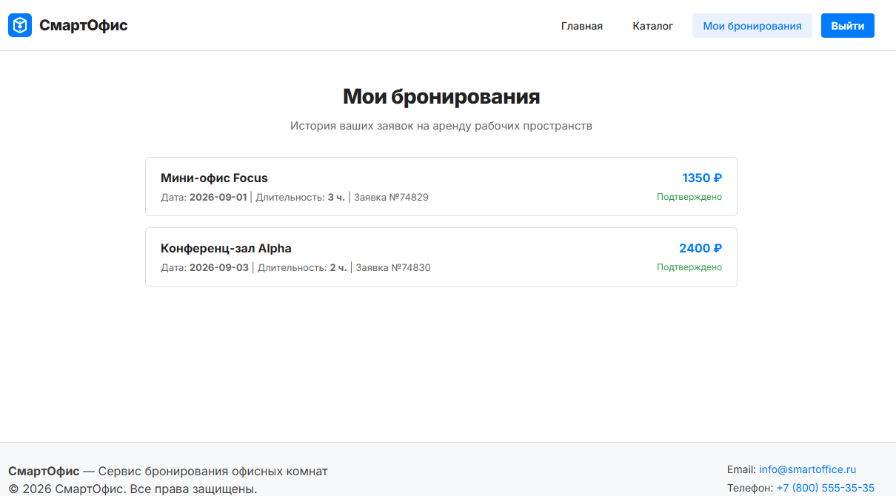
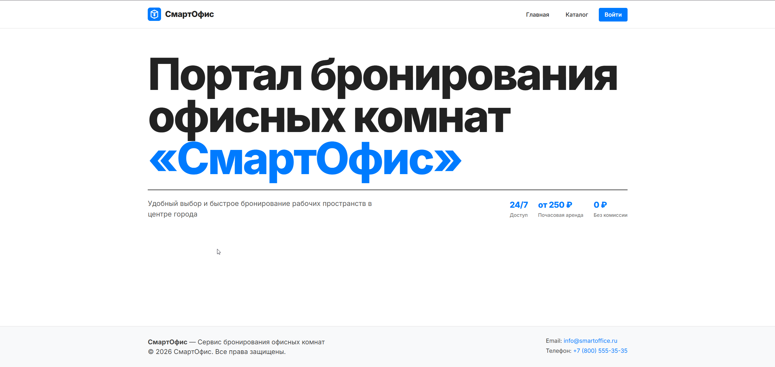
РЕЗУЛЬТАТ
Результат: Финальная сборка веб-приложения

Slide 25
ДО ВСТРЕЧИ!
УВИДИМСЯ НА СЛЕДУЮЩЕМ ЗАНЯТИИ

